Slide 1
嘉義縣平林國小
「科技生活家」課程

Slide 2


Slide 3
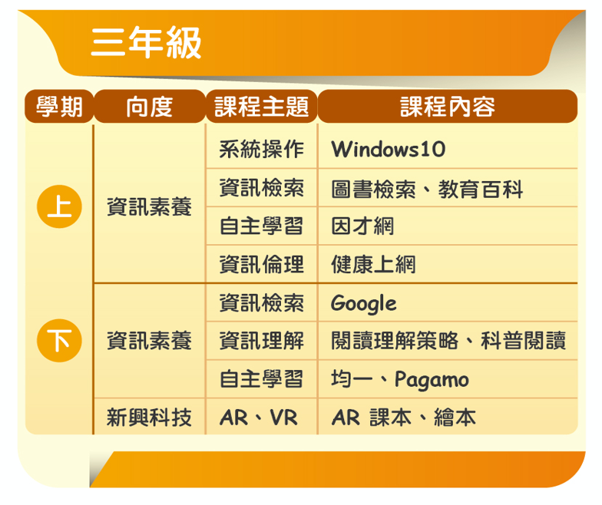
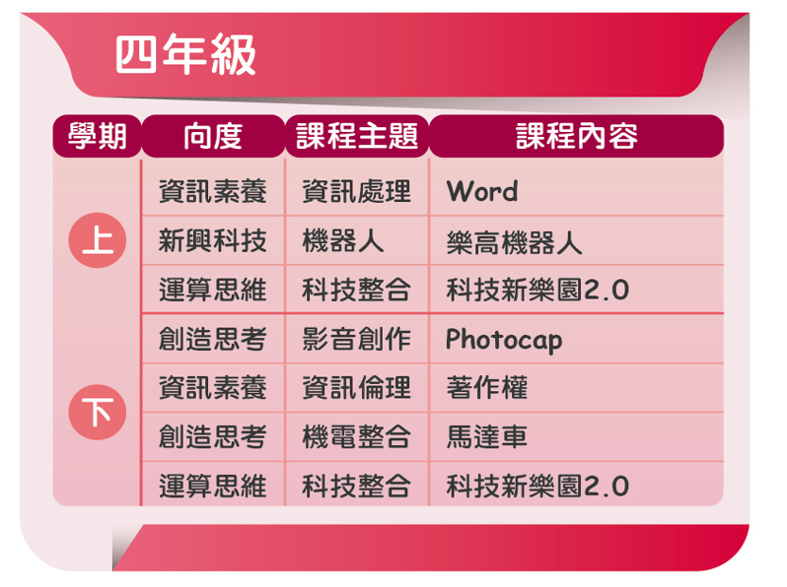

Slide 4
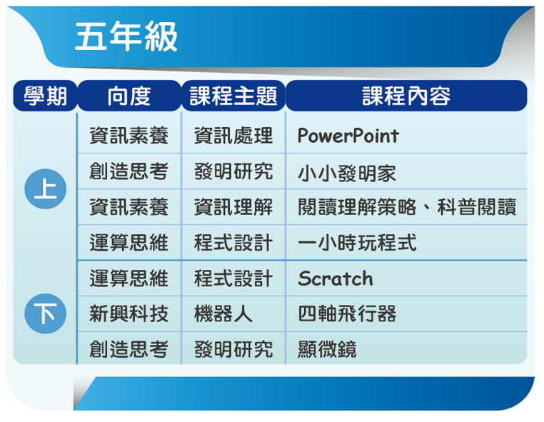
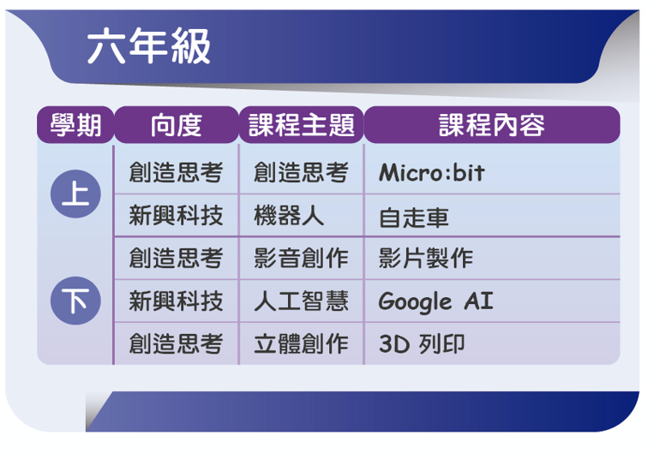

Slide 5
三年級-科技好朋友

Slide 6
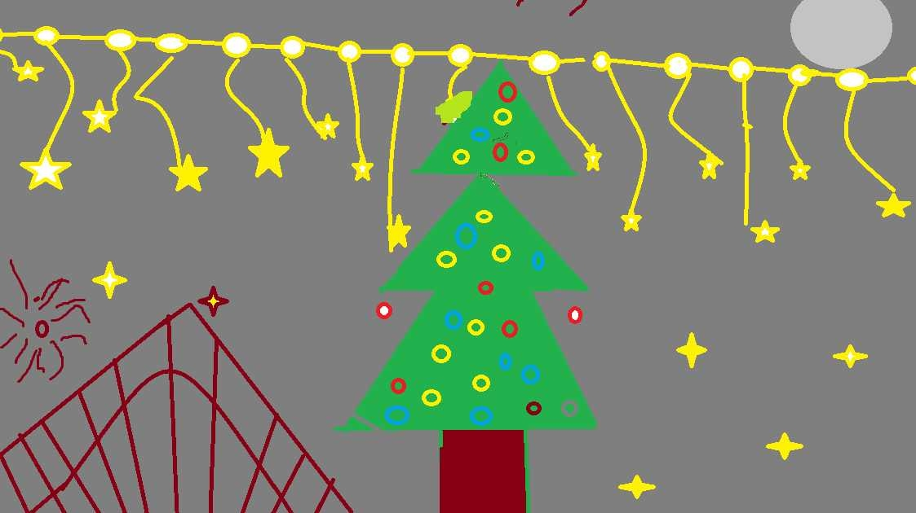
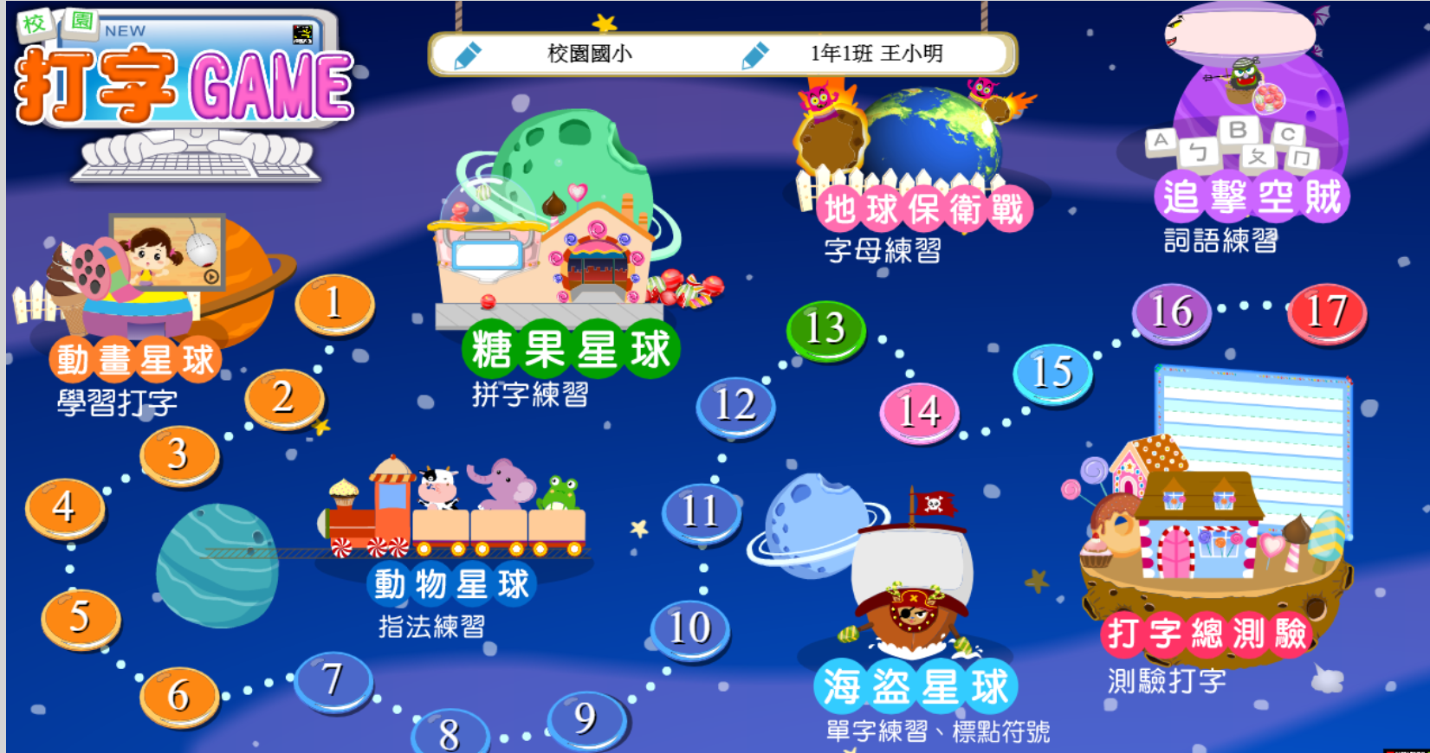
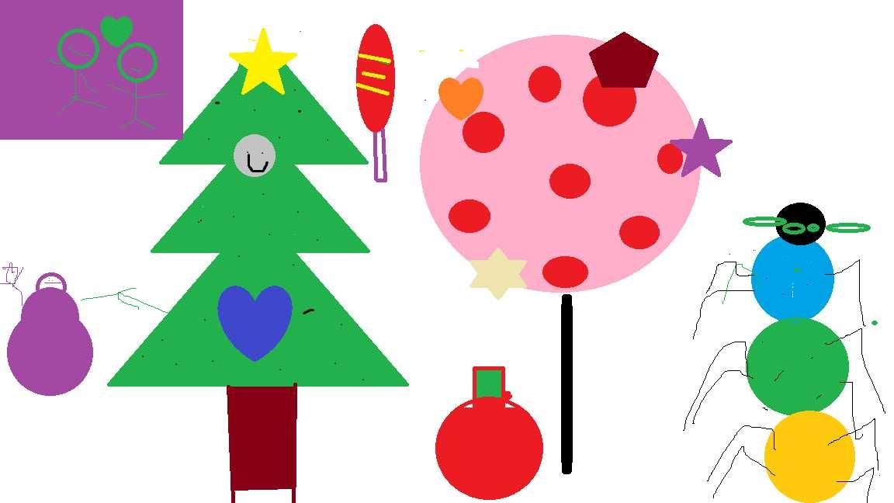
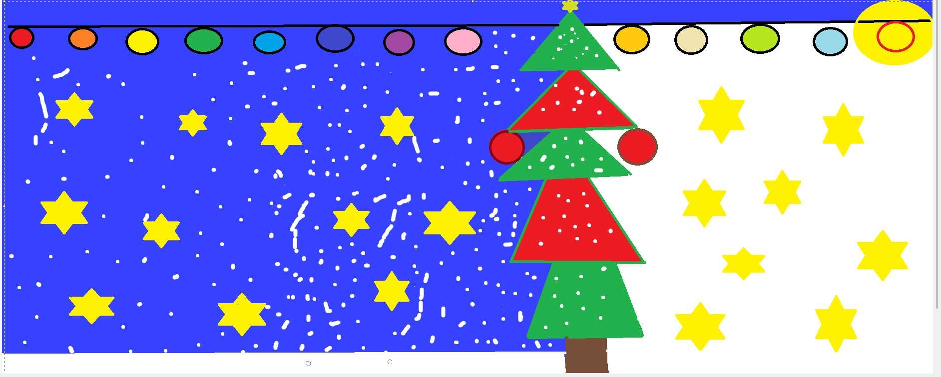

Slide 7
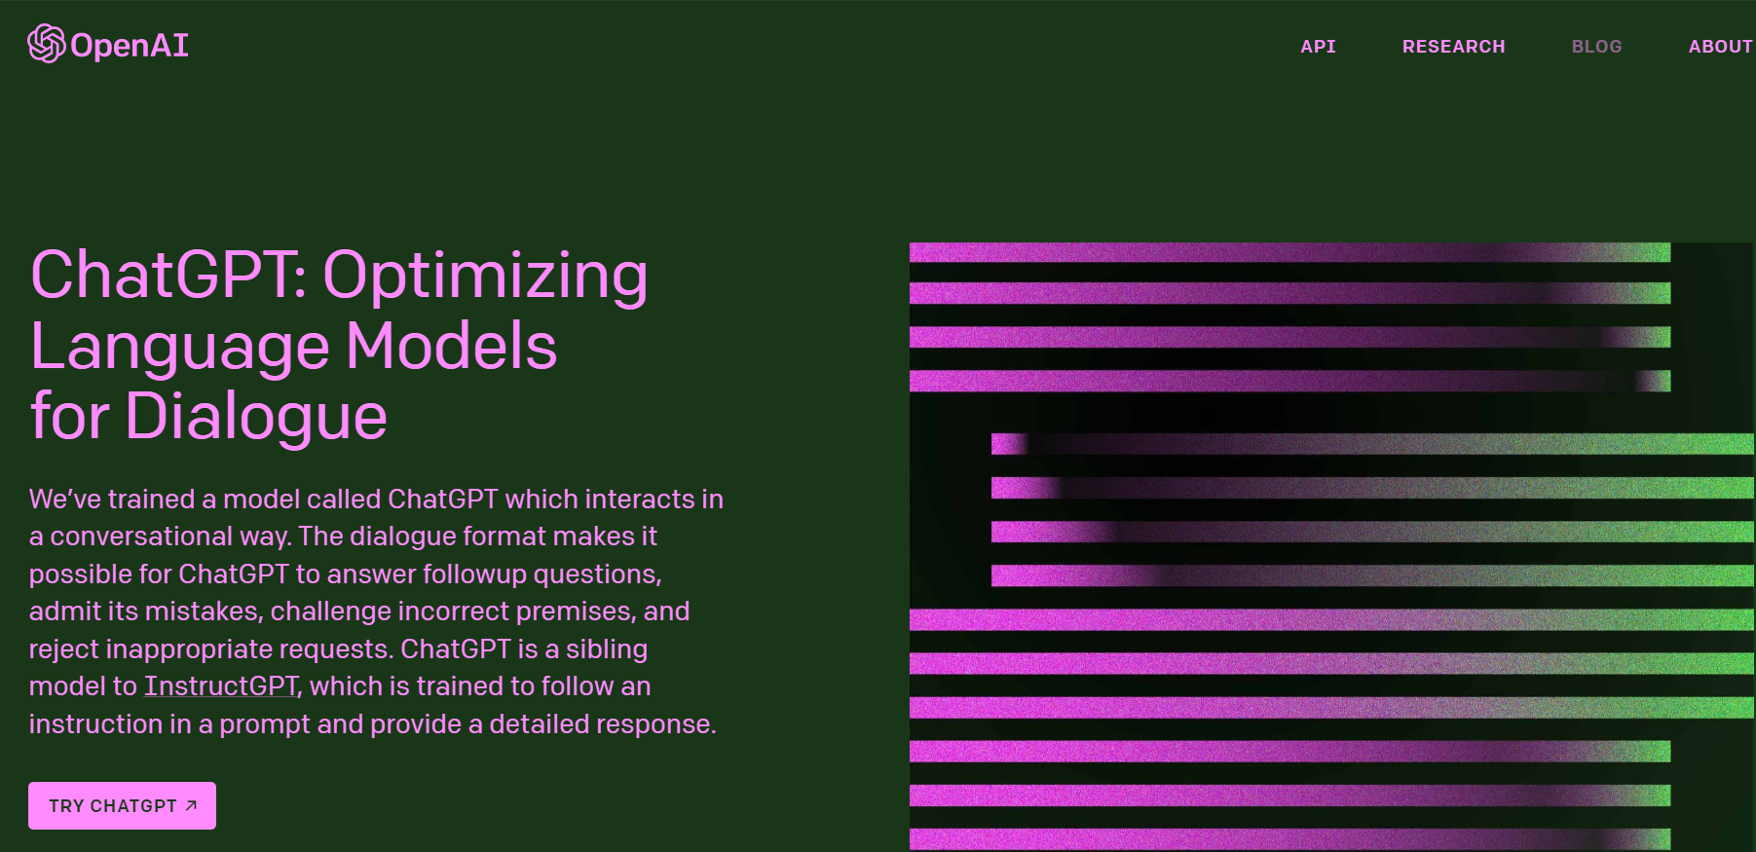

Slide 8
四年級-科技好幫手

Slide 9
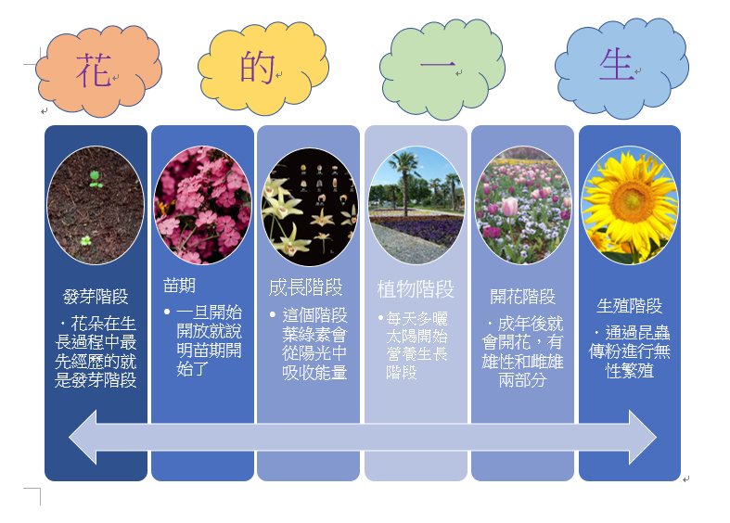
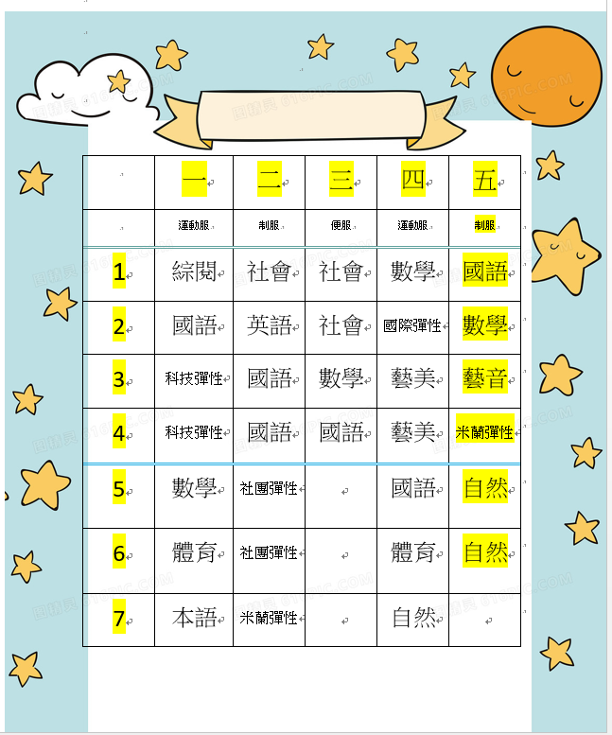
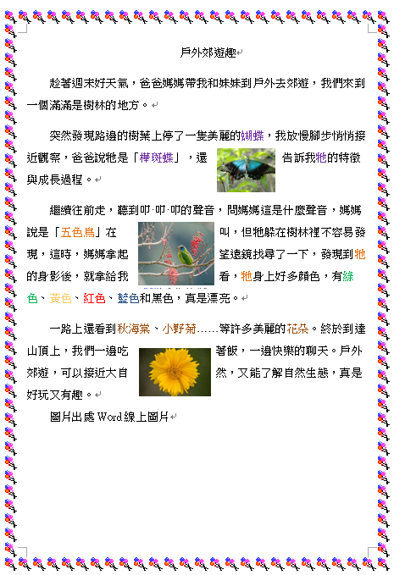


Slide 10
五年級-科技發明家

Slide 11
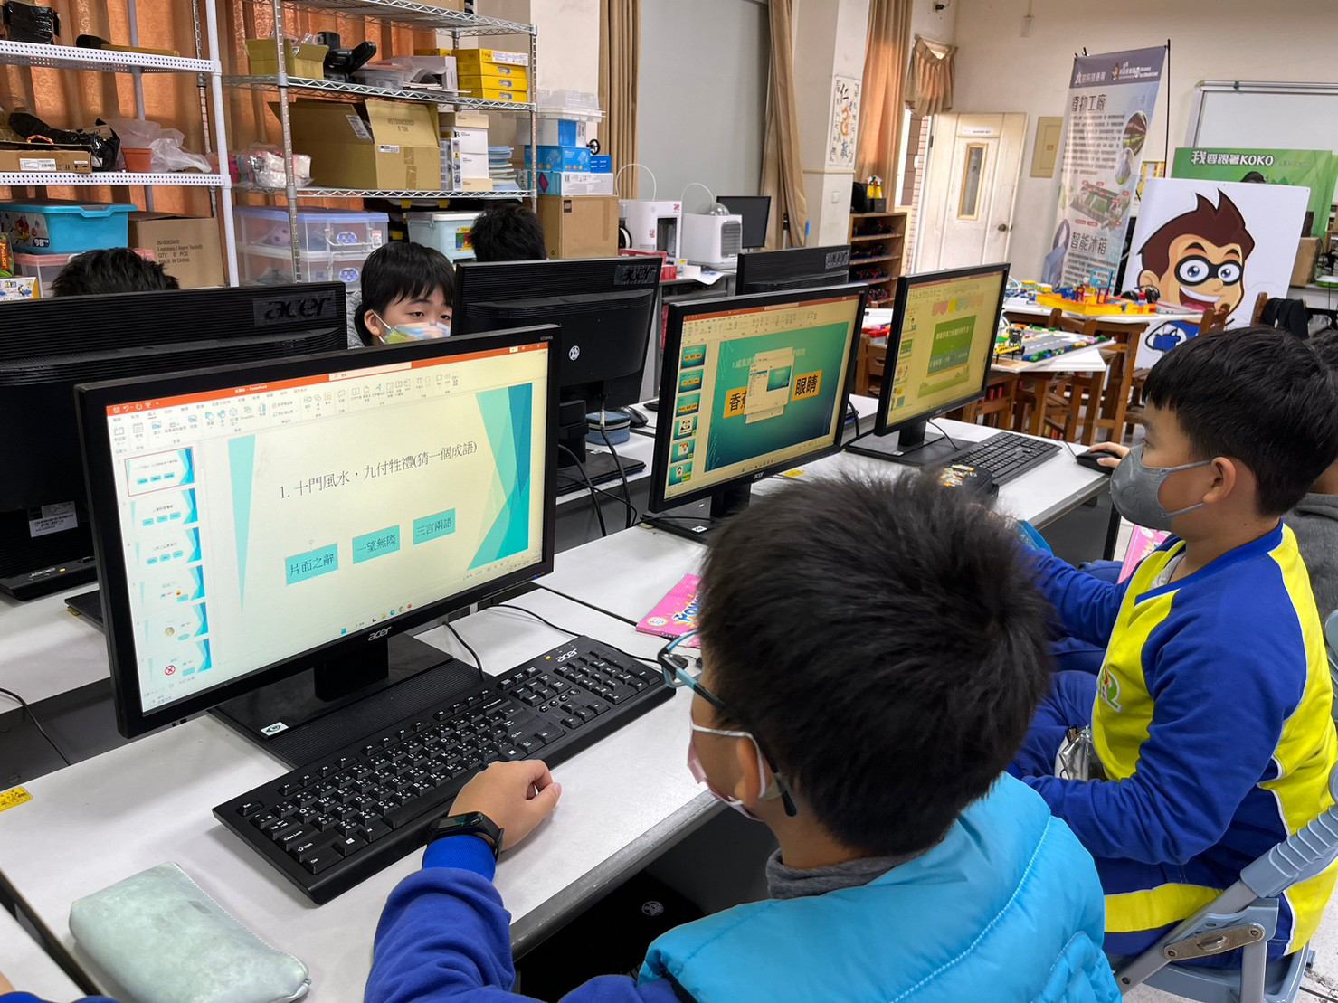
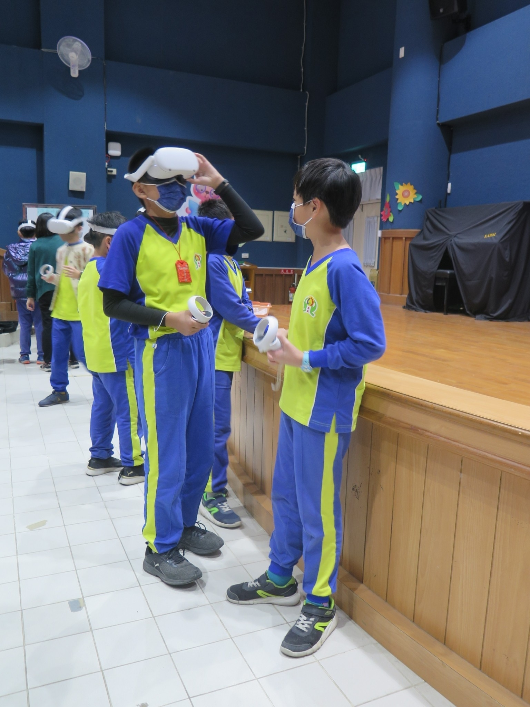
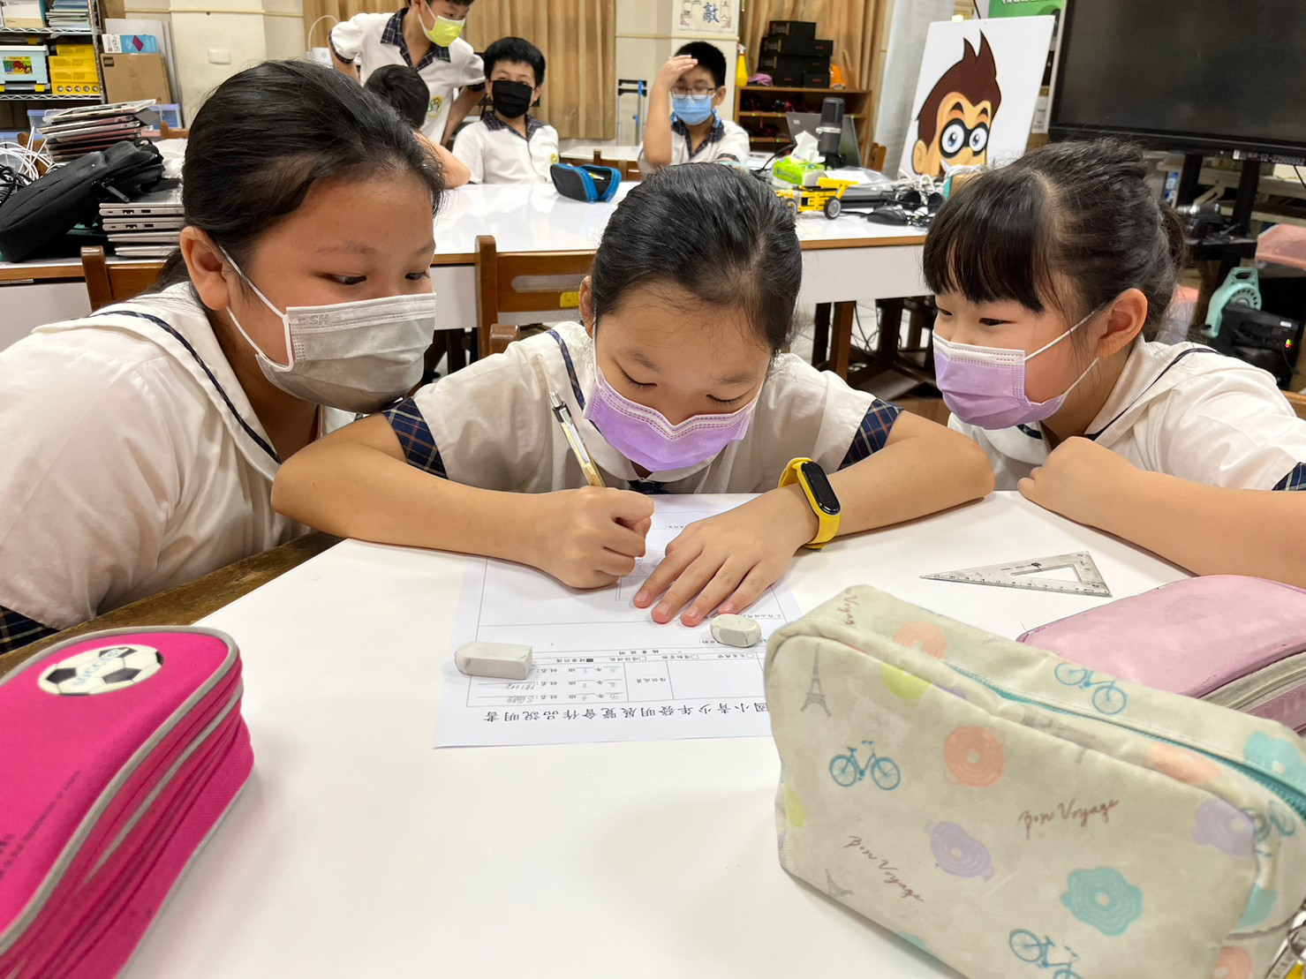

Slide 12
六年級-生活工程師

Slide 13
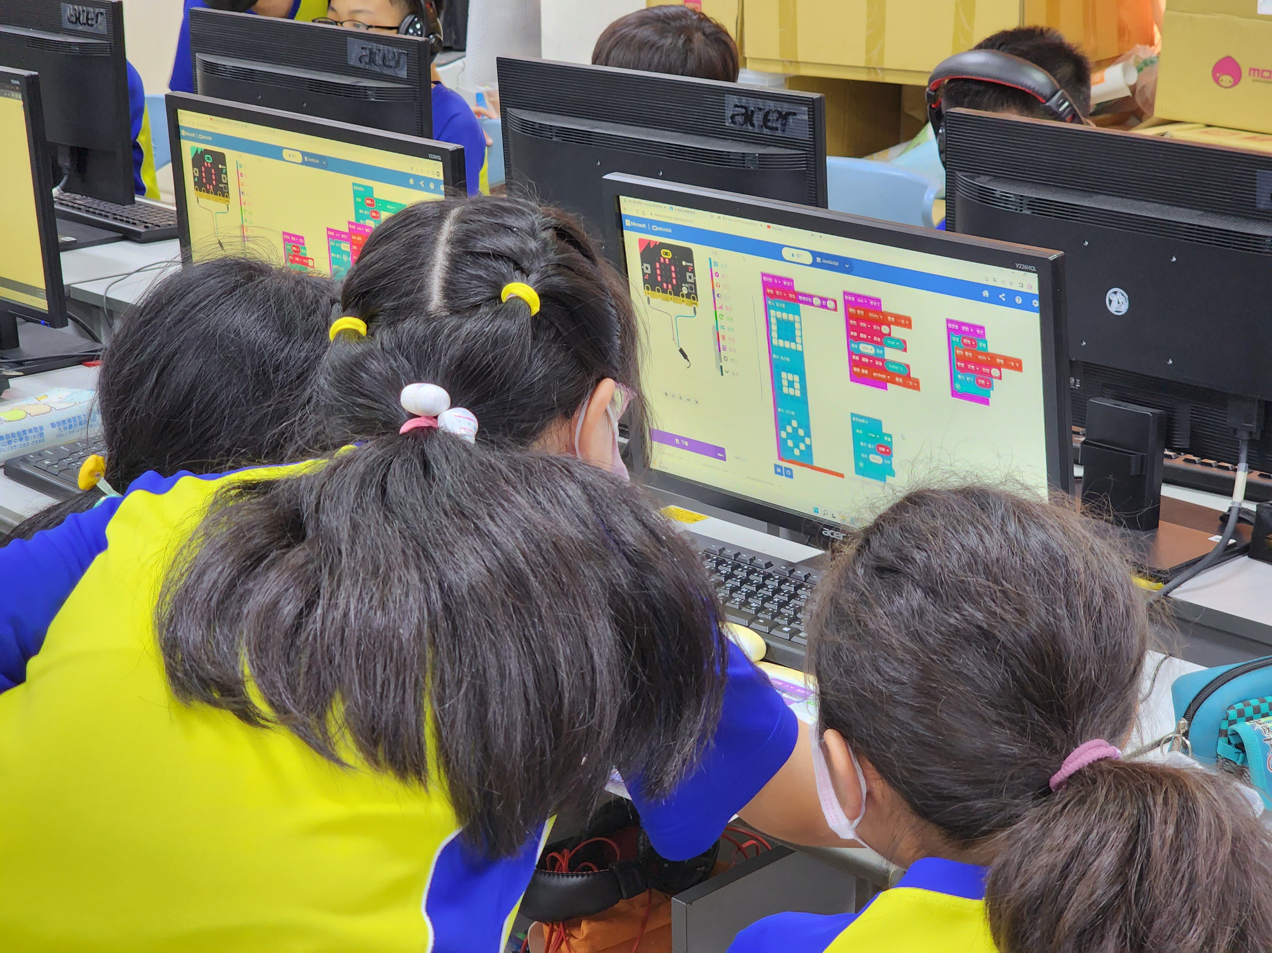
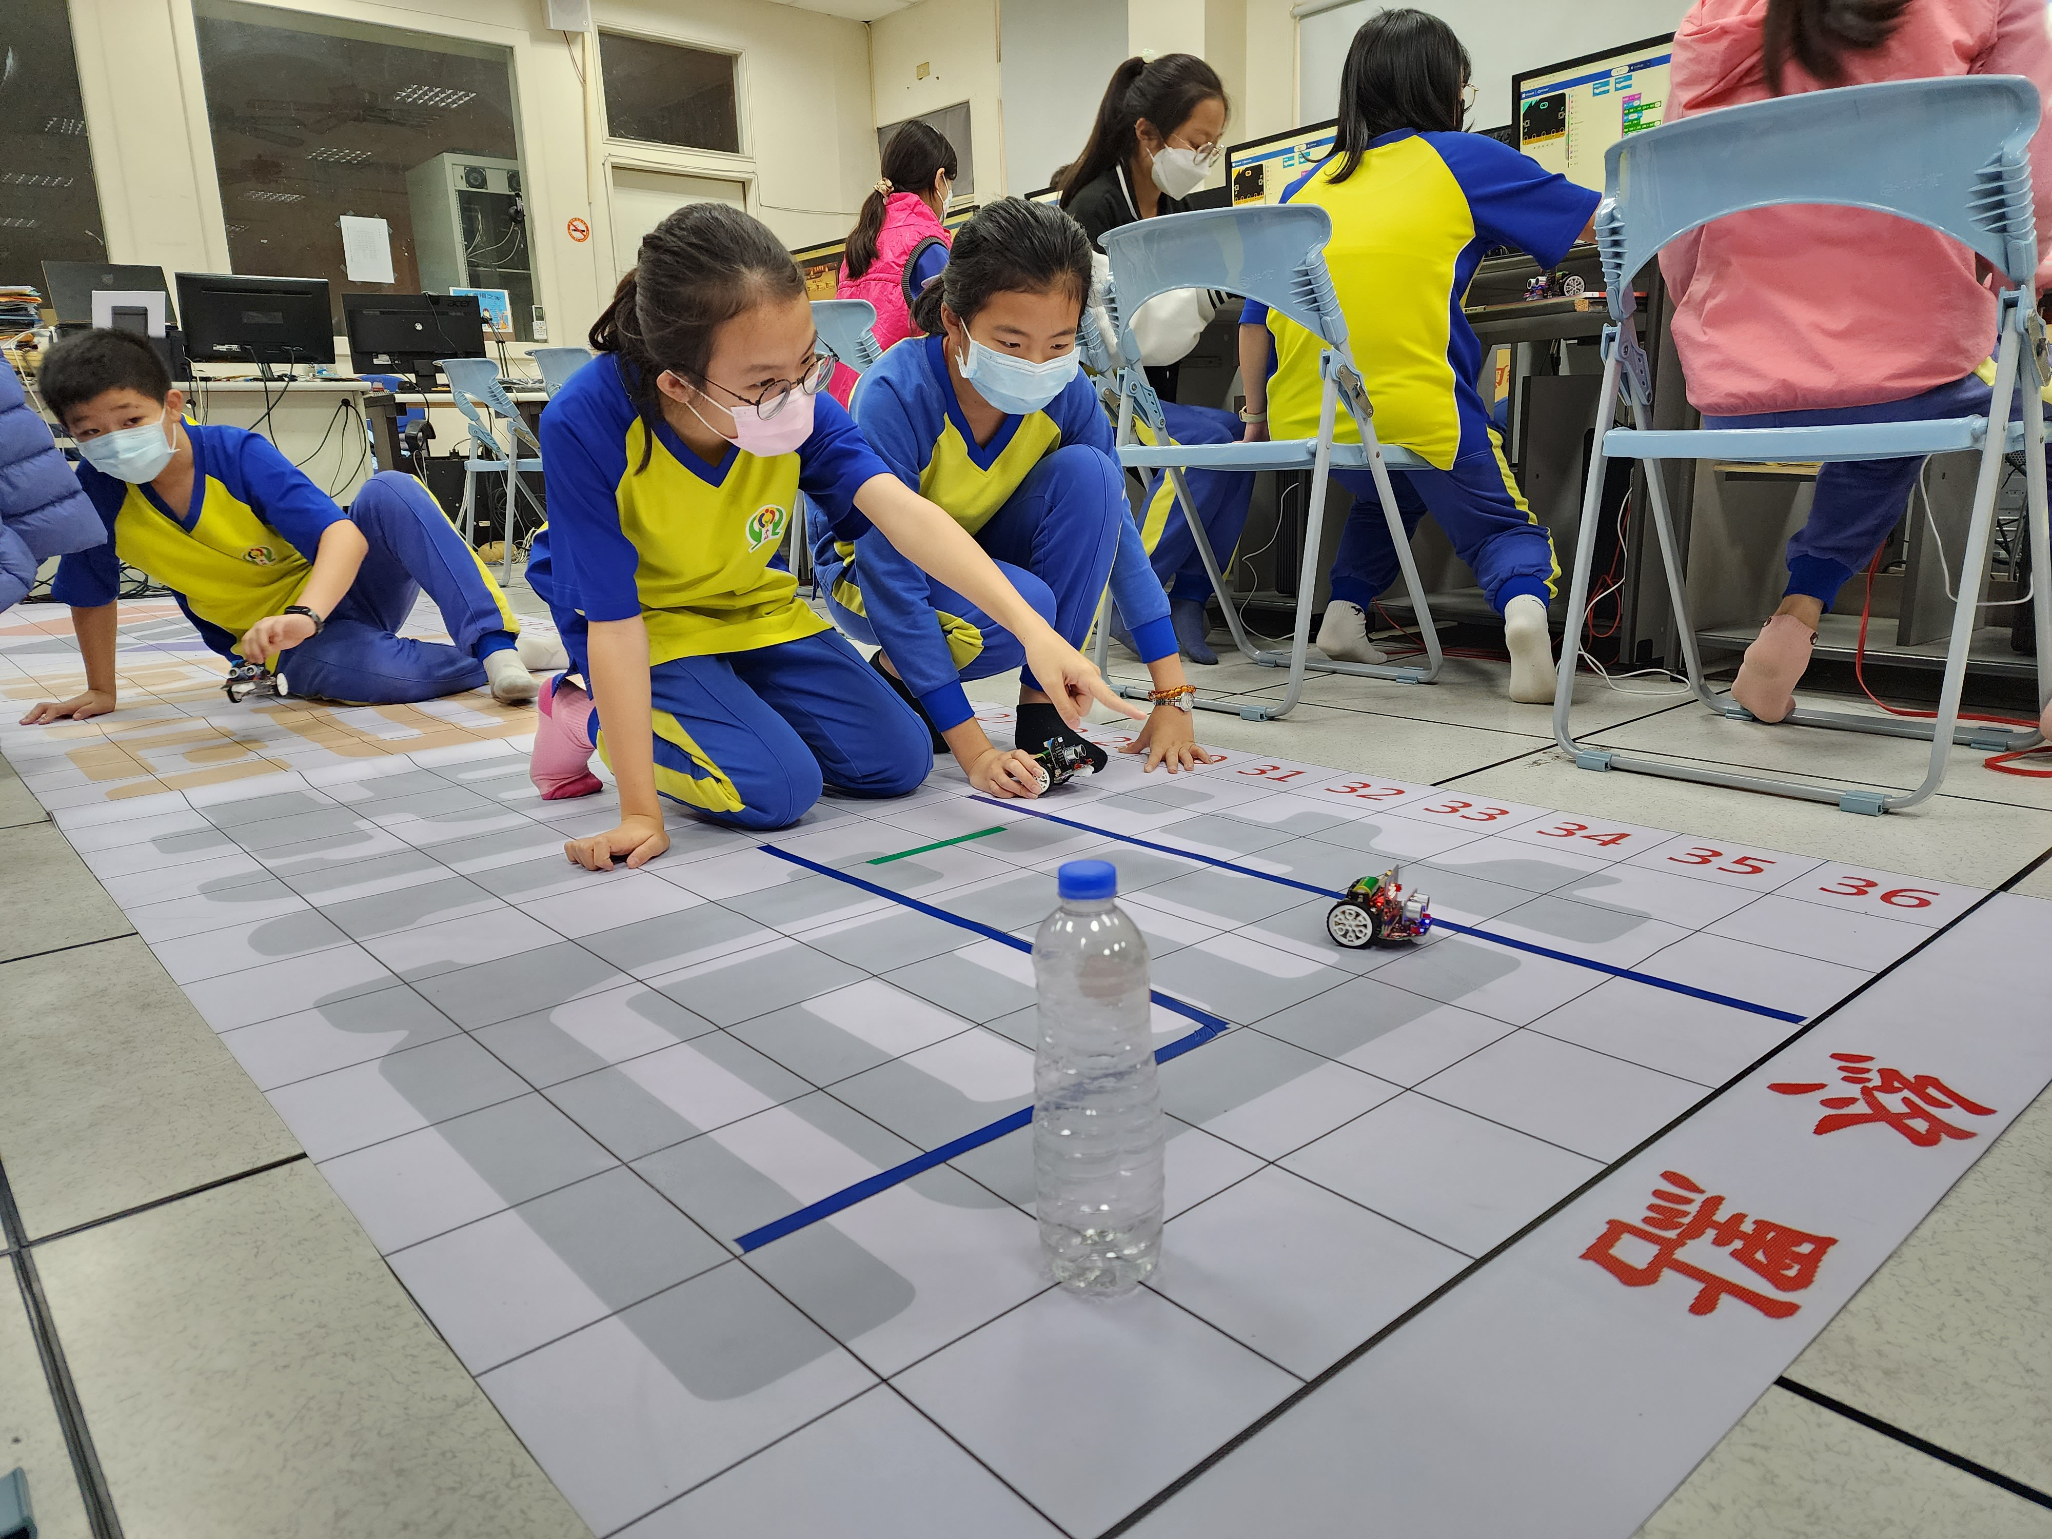
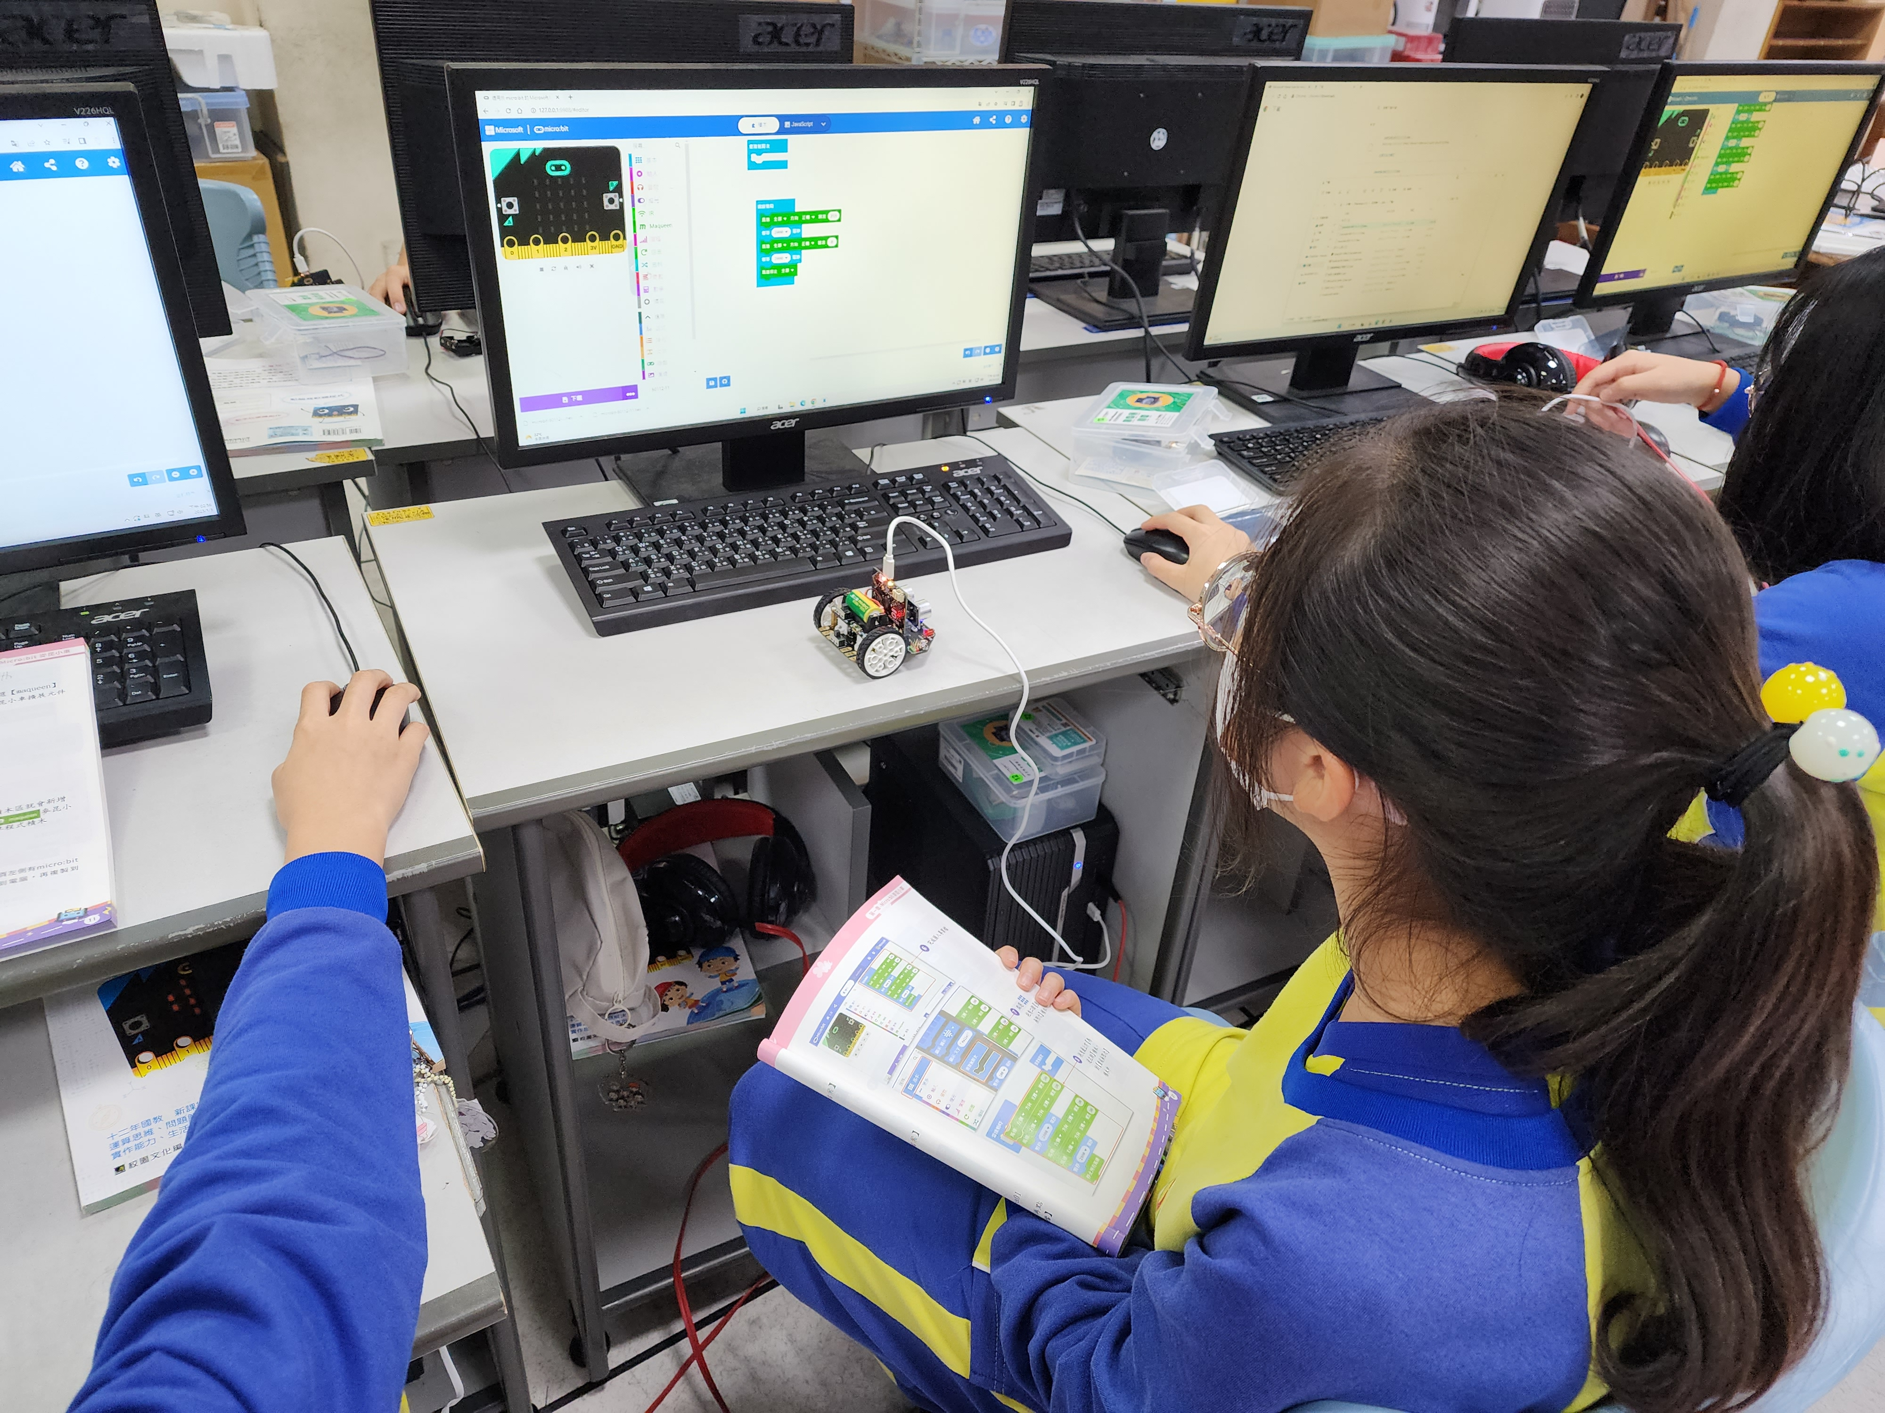

Slide 14
中小學校人工智慧教育

Slide 15
人工智慧是什麼？
中小學人工智慧課程該如何設計，才能讓學生學習AI、運用AI！

Slide 16
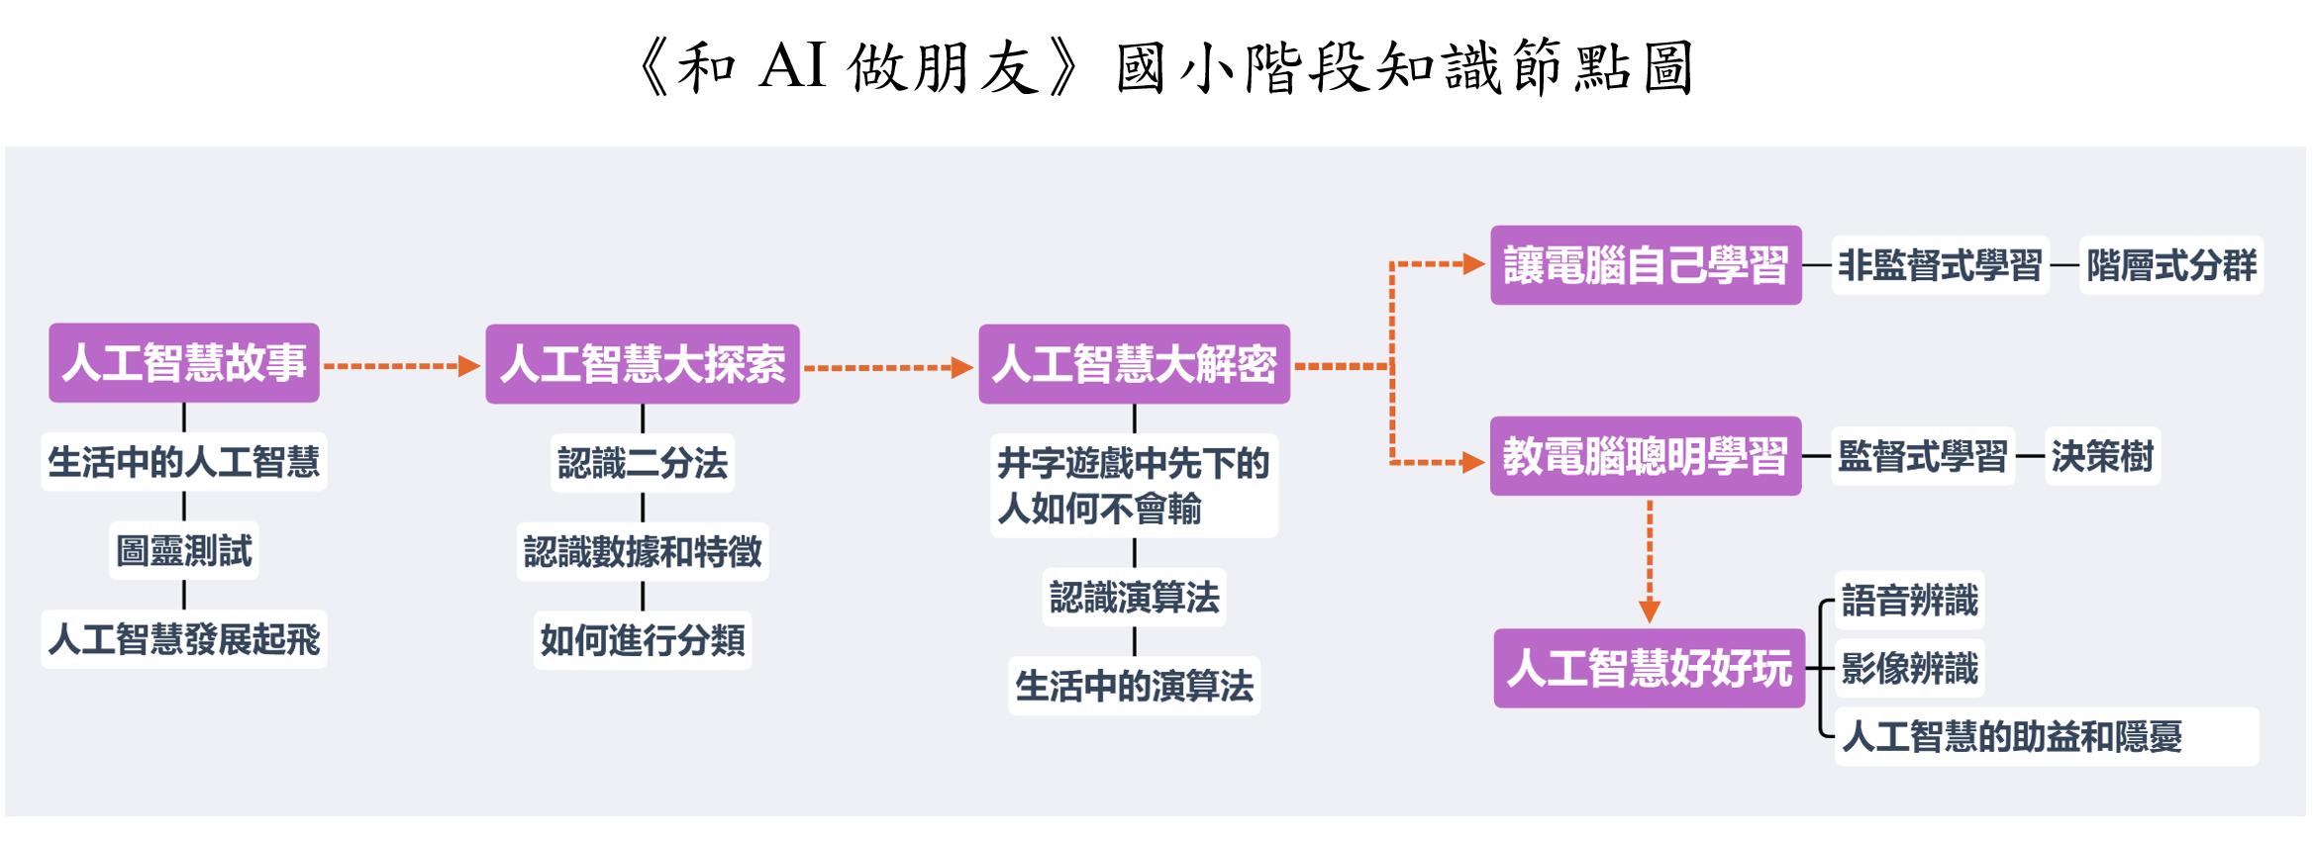

Slide 17
嘉義縣平林國小
「智慧小農夫」課程

Slide 18
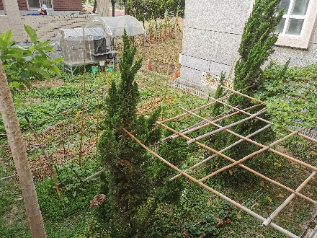
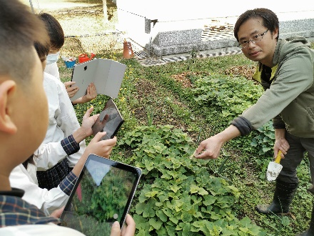
生活情境出發、解決實際問題
學校內有一片有機農園，農藝社的同學在老師的指導下種植了許多作物，但是常常遇到病蟲害的問題。

Slide 19
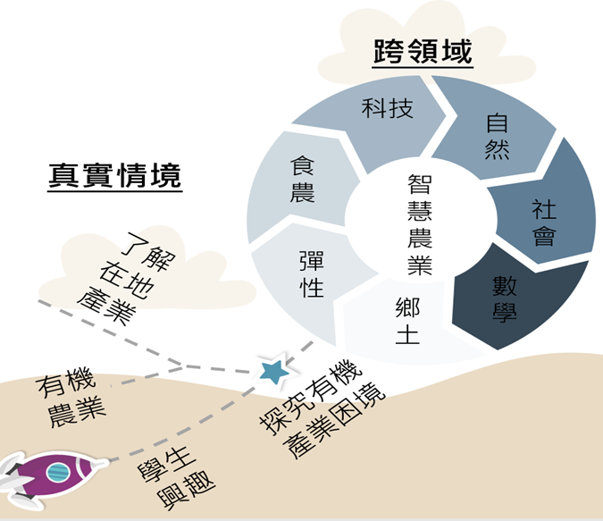
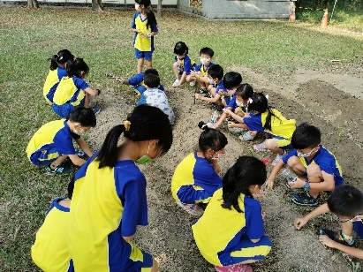
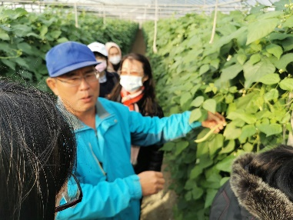
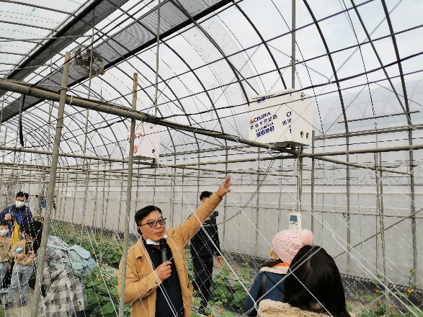
課程架構
思考討論
同儕互動
自主行動
溝通互動
表達想法
觀察記錄
社會參與
創造思考
運算思維
人工智慧農機
科技X公民意識

Slide 20
實施教學路徑列表
基礎模組 | 核心模組 | 延伸模組
人工智慧簡介(1) 人工智慧的背景知識(1) | 監督式學習(1) 非監督式學習(1) | 智慧農業家

Slide 21
  課程架構
 |  | 實施年段 | 課程主題 | 課程內容
樂AI平林 智在嘉鄉 | 奠基課程 | 低年級 | 生活裡的機器人 | 引起AI的興趣
 |  | 三年級 | 校園裡的植物 | 載具應用能力 AI資料蒐集應用
 |  | 四年級 | 智慧農業車 | 積木組裝能力 AI創意發想
 |  | 五年級 | 健康好樂活 | 圖形化程式能力 演算法基礎
 | 主要課程 | 六年級 | 永續農業家 | 人工智慧課程 國小教學路徑 AI專題實作

Slide 22
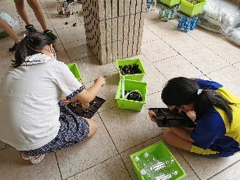
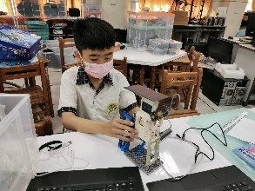
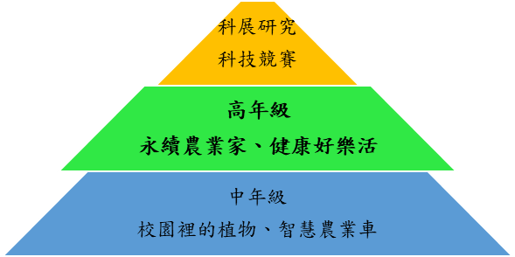
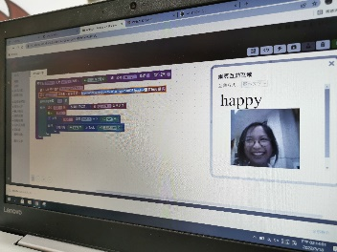
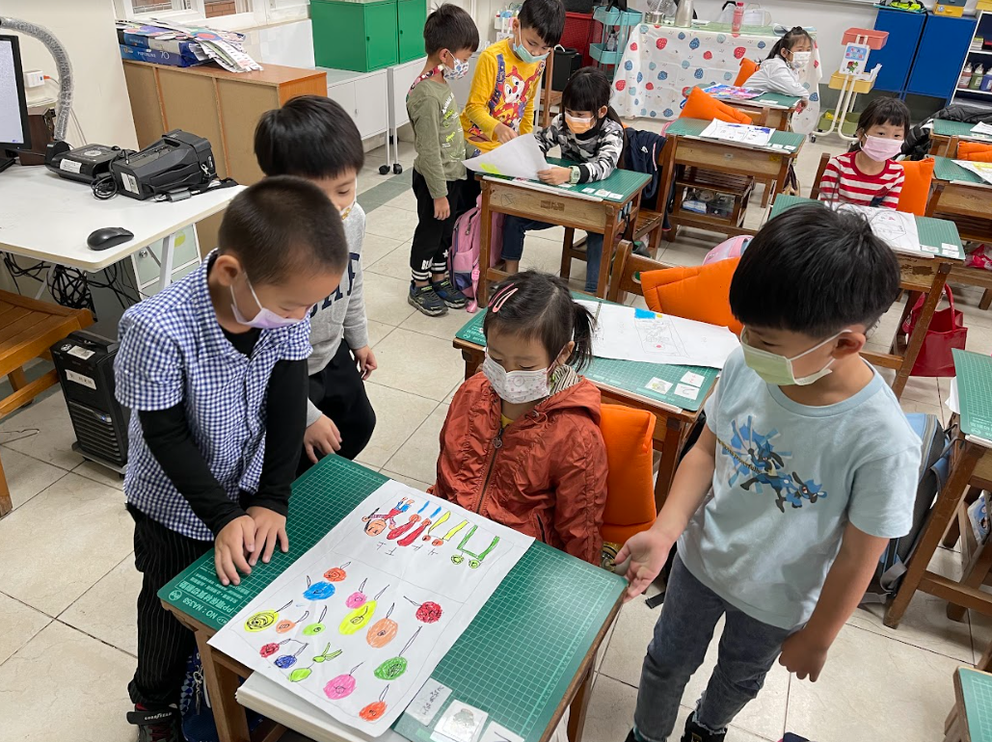
2.課程安排循序漸進、融入人文思考

